Slide 1
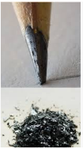
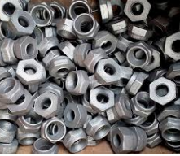
Características dos elementos químicos
Metais, ametais e gases nobres

Slide 2
Classificação dos elementos químicos:
Metais;
Ametais;
Gases nobres

Slide 3
Metais
Representam até quase 75% de todos os elementos;
Brilho;
Conduzem calor e eletricidade
São dúcteis, ou seja, é possível esticá-los
ou comprimí-los, permitindo fazer fios deles;
São maleáveis, sendo possível fazer lâminas;
São sólidos à temperatura ambiente, exceto o
mercúrio (Hg) que é líquido, se fundem a altas
temperaturas;

Slide 4
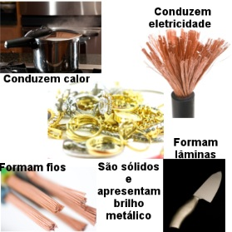

Slide 5
Ametais
Maus condutores de calor e eletricidade;
Em temperaturas ambiente podem ser sólidos
(enxofre), líquidos (bromo) e gasosos (flúor);
A maioria dos sólidos são sólidos quebradiços.
A temperatura de fusão e ebulição são mais
baixas que às do metais.

Slide 6
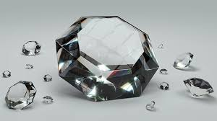
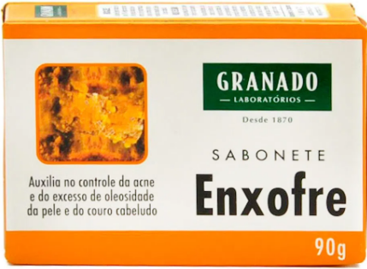
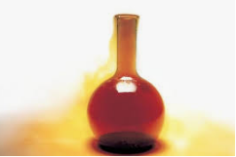

Slide 7
Gases Nobres
São gasosos em temperatura ambiente;
São encontrados na natureza como átomos
isolados, pois são quimicamente estáveis e
é rara a formação de compostos;
São utilizados em letreiros luminosos.

